Slide 1

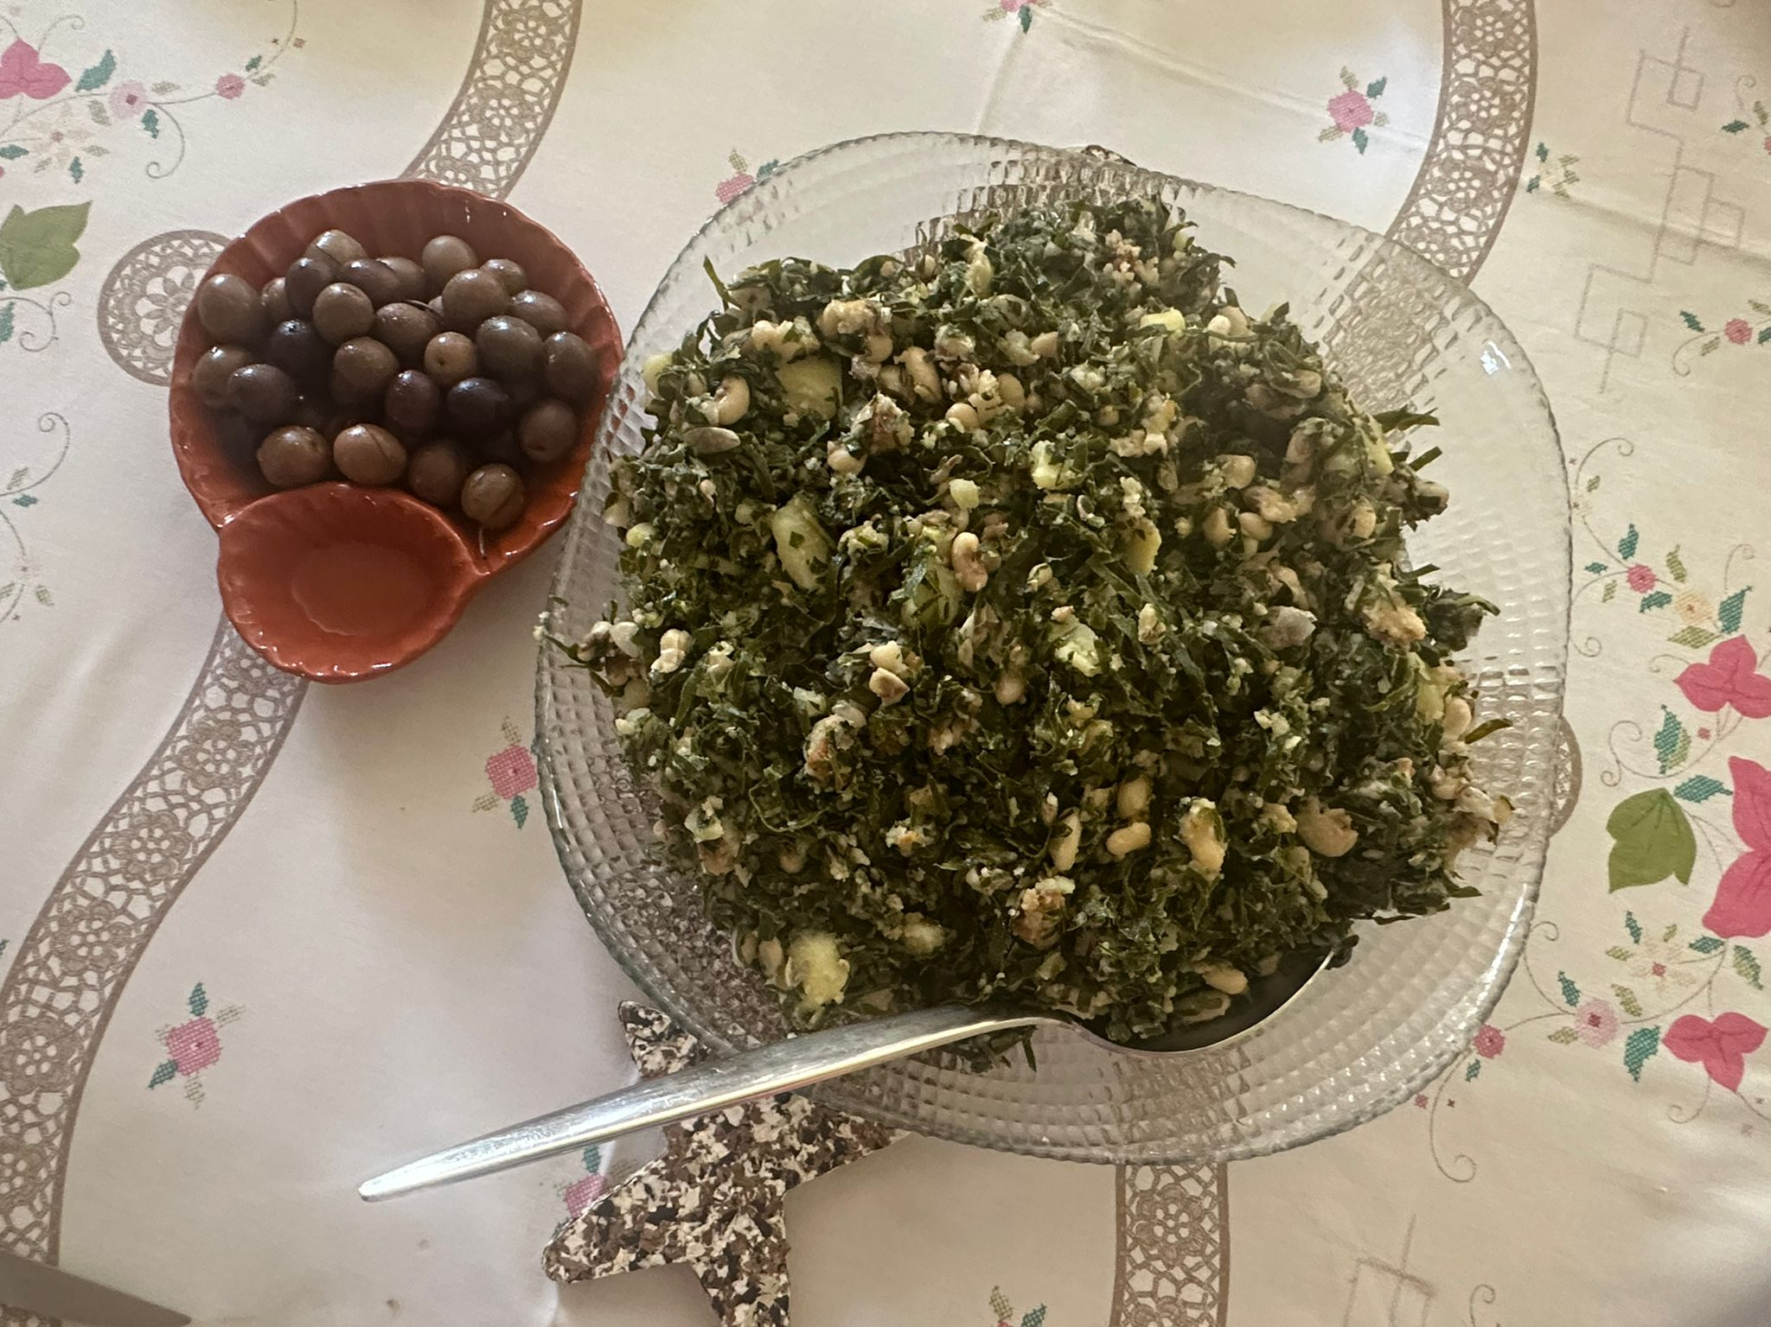
Desafio ASS 2025/2026
“Receitas Sustentáveis, têm Tradição”
TÍTULO DA RECEITA: “MIGAS DA AVÓ”, COM FEIJÃO FRADE E BROA – A TRADIÇÃO DE POMBAL
NO PRATO.
INGREDIENTES:
1 molho de couve de horto, colhido na
Horta dos avós
Feijão-frade seco caseiro (cultivado na horta
dos avós)
Meia Broa de milho de fabrico artesanal,
do padeiro local (do dia anterior)
2 batatas médias caseiras, do mercado local
Azeite caseiro, espremido das azeitonas do
olival dos avós
2 folhas de louro seco caseiro (apanhado
no loureiro do jardim dos avós)
4 dentes de alho da feira local
FOTO DO PRATO FINALIZADO
https://alimentacaosaudavelesustentavel.abaae.pt/receitas-sustentaveis/

Slide 2
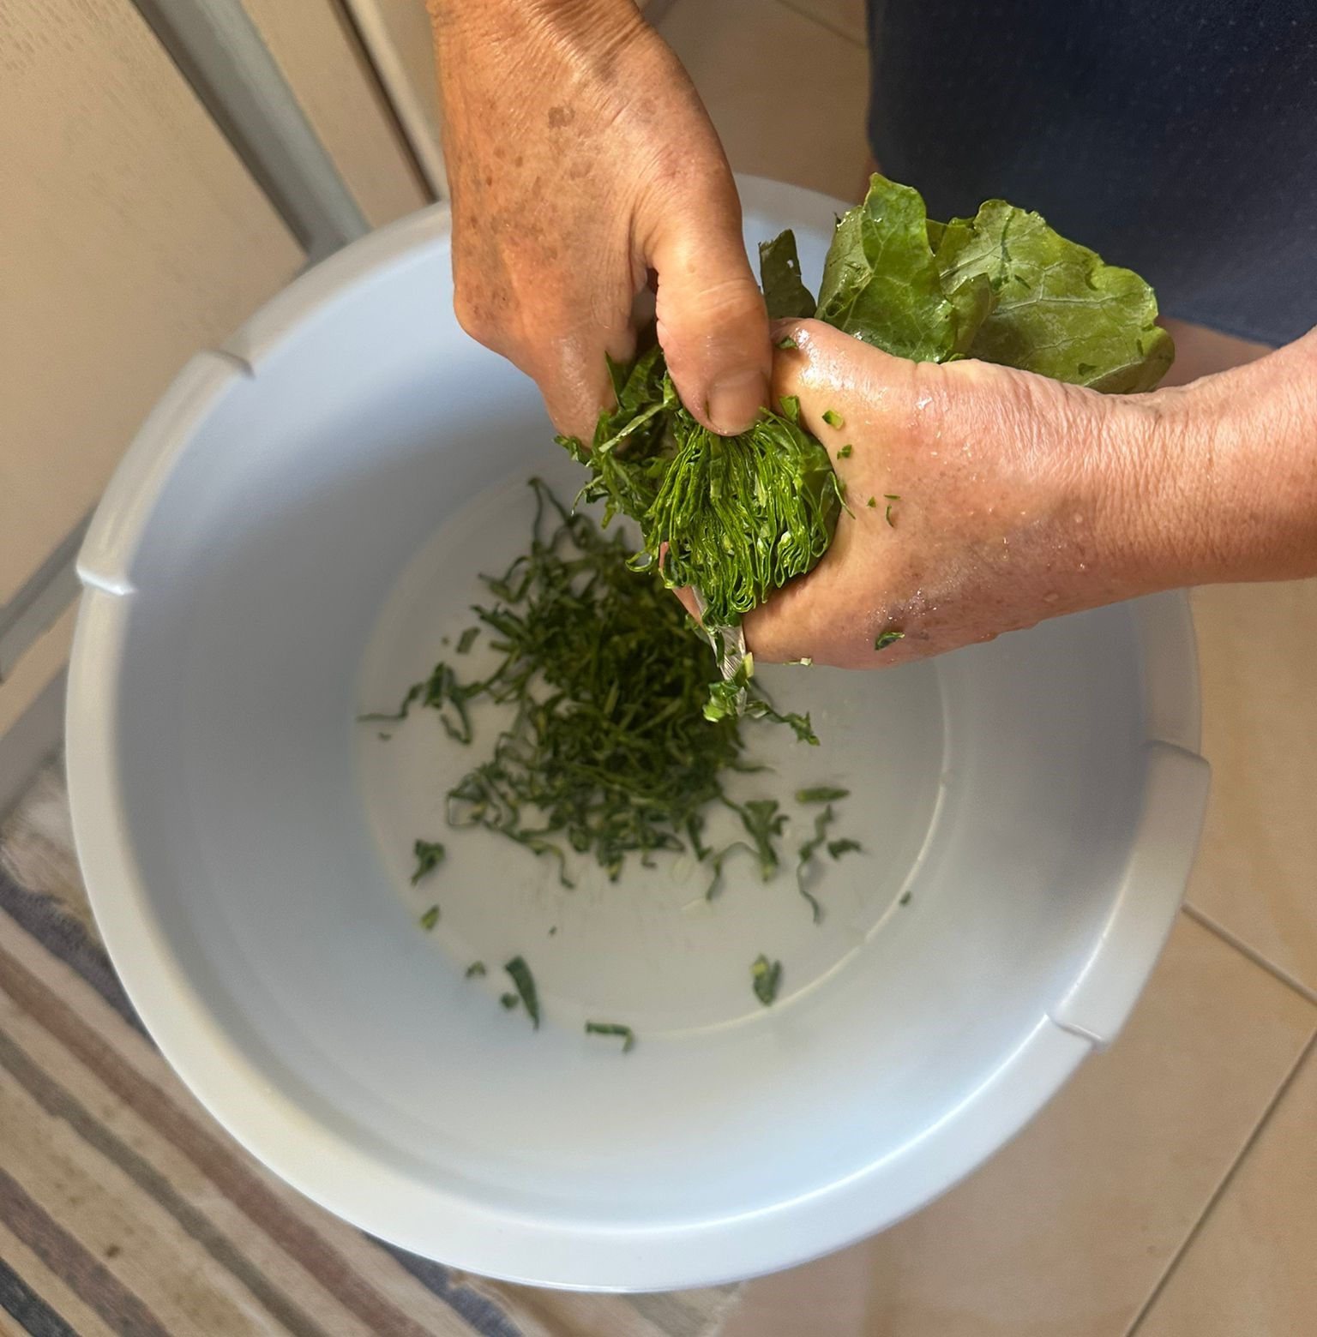
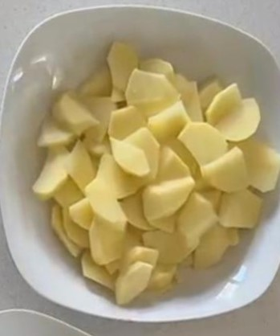
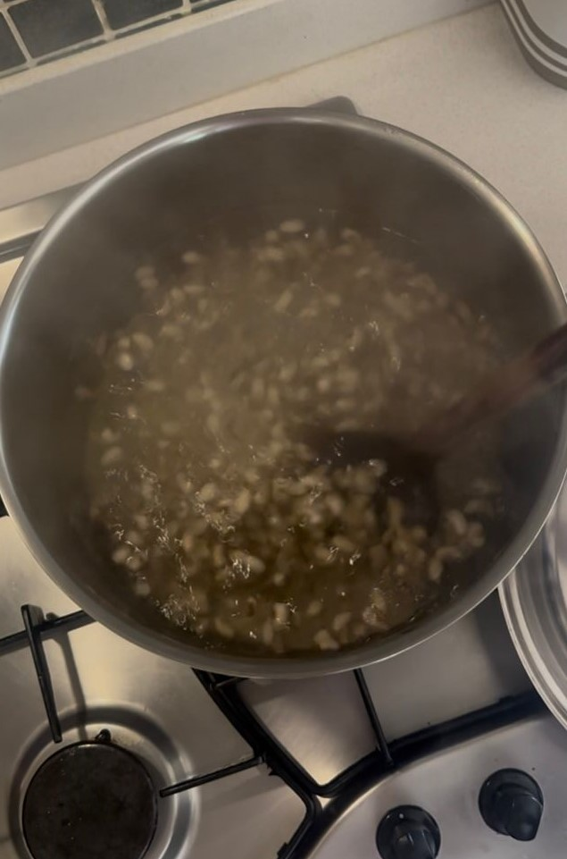
Desafio ASS 2025/2026
“Receitas Sustentáveis, têm Tradição”
PROCEDIMENTOS:
1º) - Preparar os legumes:
- Retirar as folhas dos talos, lavar e cortar em juliana fina.
- Descascar as batatas e cortá-las ao bocaditos irregulares.
2º) Numa panela grande, ferver água e cozer o feijão frade seco
durante 30 minutos.
https://alimentacaosaudavelesustentavel.abaae.pt/receitas-sustentaveis/

Slide 3
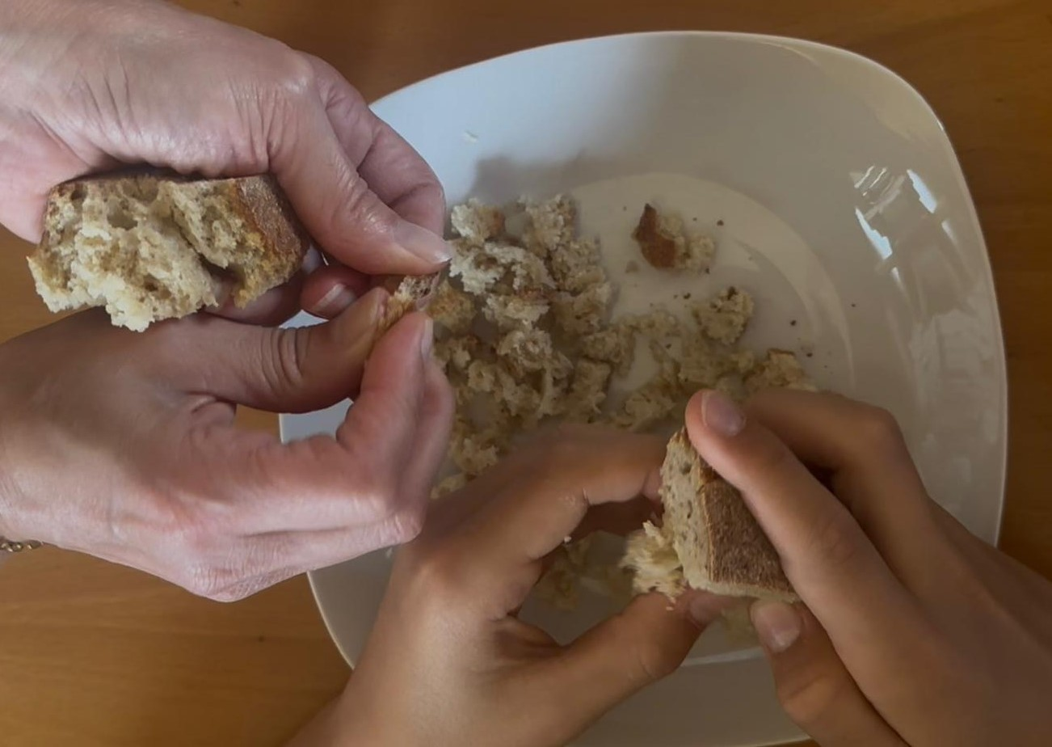
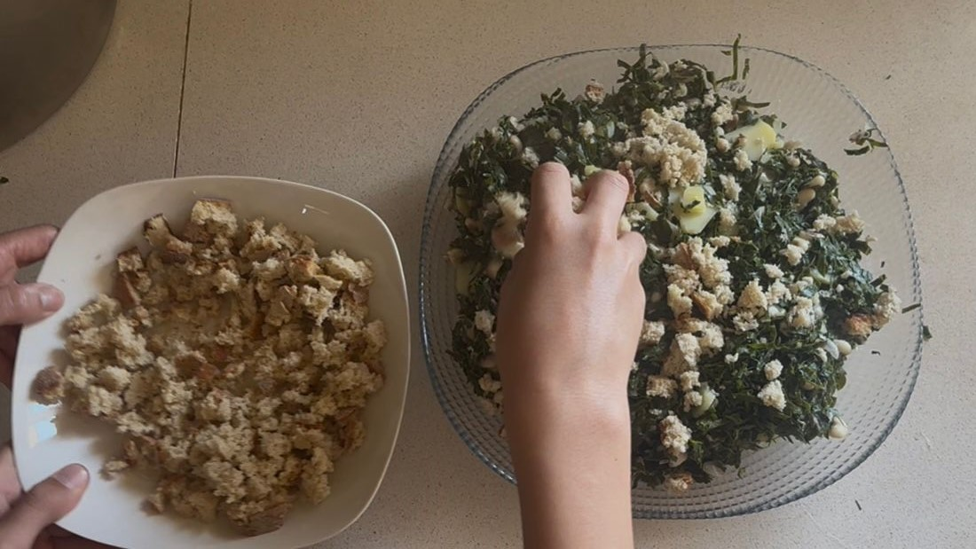
Desafio ASS 2025/2026
“Receitas Sustentáveis, têm Tradição”
PROCEDIMENTOS:
3º) - Entretanto, enquanto o feijão coze, esfarelar a broa à mão.
- Quando o feijão frade estiver cozido, adicionar as batatas e
a couve.
- Temperar com sal.
4º) - Após 12 a 15 minutos, retirar os legumes cozidos da panela
e deixar escorrer.
- Num recipiente, juntar a broa aos legumes.
https://alimentacaosaudavelesustentavel.abaae.pt/receitas-sustentaveis/

Slide 4
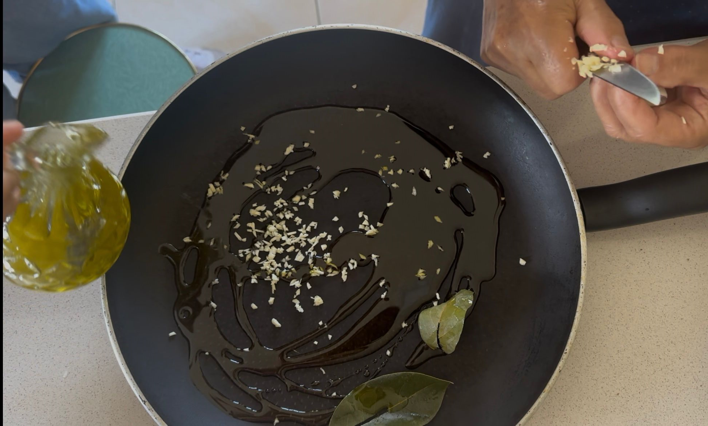
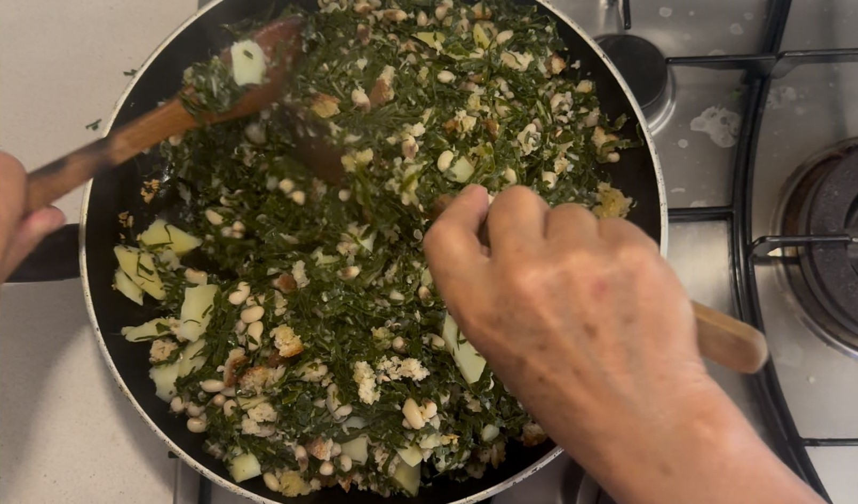
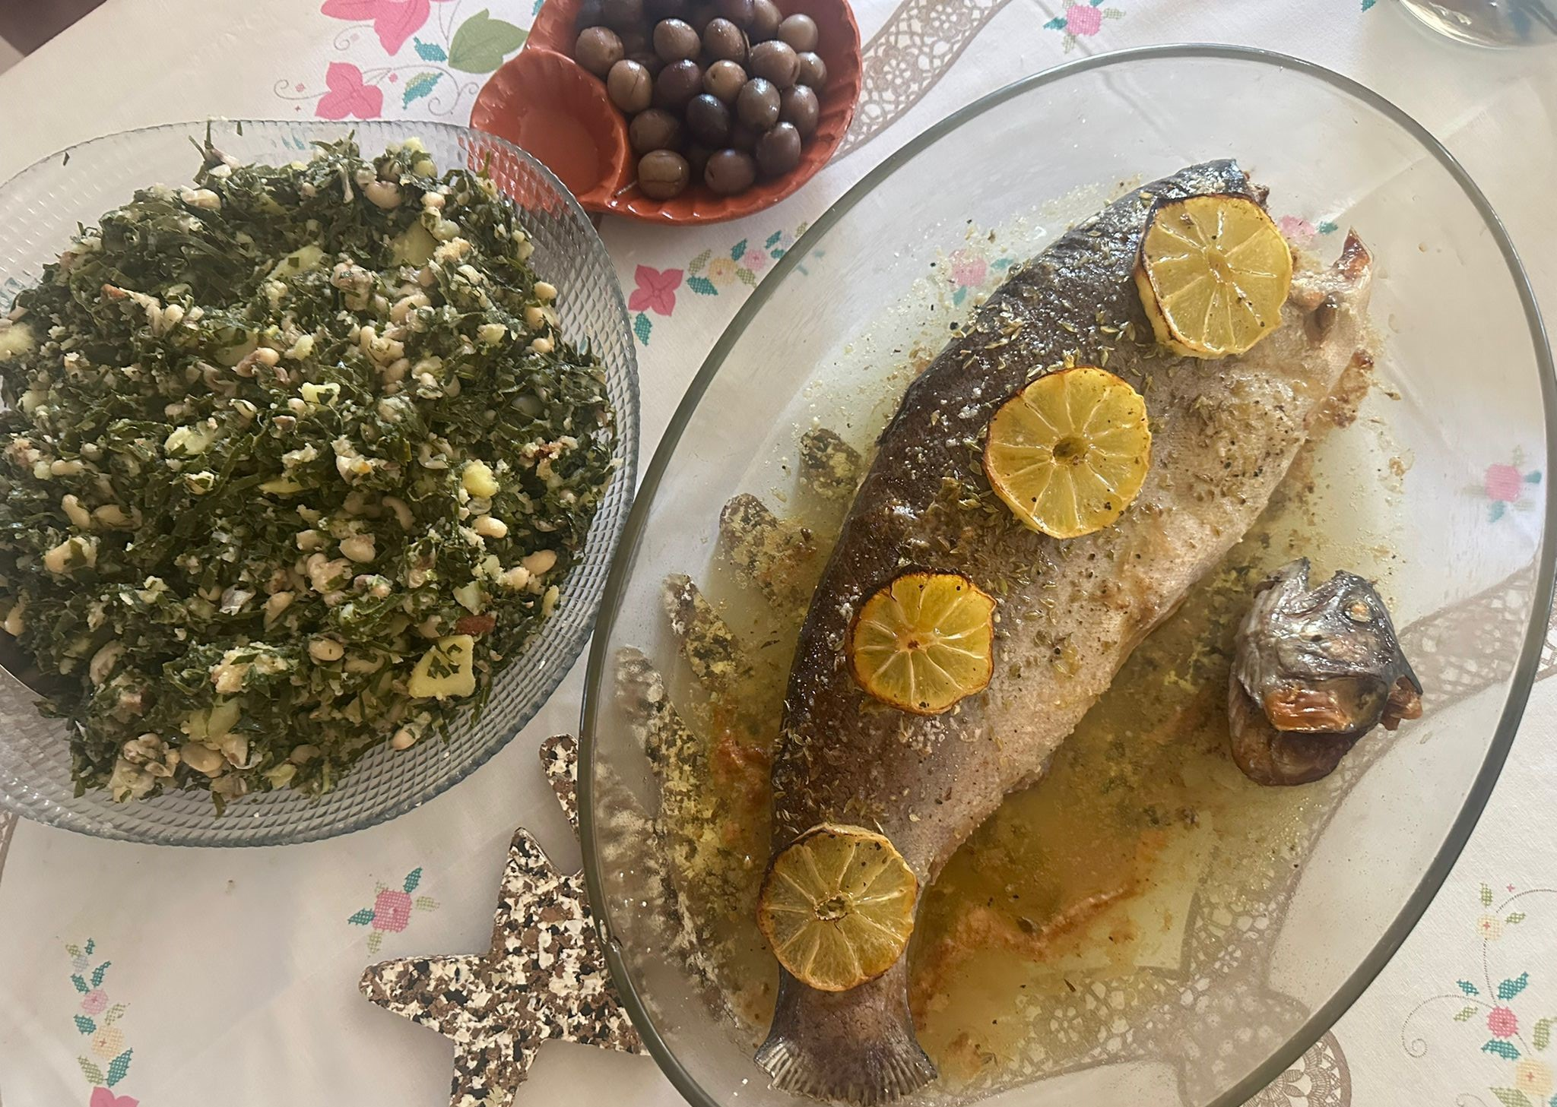
Desafio ASS 2025/2026
“Receitas Sustentáveis, têm Tradição”
PROCEDIMENTOS:
5º) - Numa frigideira, picar 3 dentes de alho, juntar as folhas de louro e adicionar um fio generoso de azeite. Deixar alourar suavemente e deixar saltear durante cerca de 5 minutos.
6º) – A Sugestão da Avó para acompanhar as Migas: Truta salmonada e azeitonas retalhadas das “nossas oliveiras!”
O segredo da Avó: Usar sempre a Colher de Pau!
https://alimentacaosaudavelesustentavel.abaae.pt/receitas-sustentaveis/

